Slide 1




5.7正定二次型
闵文文
云南大学，信息学院，副教授

Slide 2

第 七 节 正定二次型
主要内容
惯性定理
正定二次型的定义
正定二次型的条件

Slide 3
一、惯性定理
二次型的标准形显然不是唯一的,只是标准形
中所含项数是确定的(即是二次型的秩).
不仅如此,
在限定变换为实变换时,标准形中正系数的个数是
不变的(从而负系数的个数也不变), 也就是有以下
定理.

Slide 4
定理 7 设有实二次型 f = x^{T}Ax, 它的秩为 r , 有
两个实的可逆变换
x = Cy 及 x = Pz
使 f = k₁y₁² + k₂y₂² + ··· + k_{r}y_{r}² (k_{i} ≠ 0),
及 f = λ₁z₁² + λ₂z₂² + ··· + λ_{r}z_{r}² (λ_{i} ≠ 0),
则 k₁ , k₂ , ··· , k_{r} 中正数的个数与 λ₁ , λ₂ , ··· , λ_{r} 中正数
的个数相等.

Slide 5
这个定理称为惯性定理, 这里不予证明.
二次型的标准形中正系数的个数称为二次型的正
惯性指数，负系数的个数称为负惯性指数.
若二次型 f 的正惯性指数为 p，秩为 r , 则 f 的规范
形便可确定为
f = y₁² + ··· + y_{p}² – y_{p+1}² – ··· – y_{r}² .
科学技术上用得较多的二次型是正惯性指数为 n 或
负惯性指数为 n 的 n 元二次型，我们有下述定义.

Slide 6
二、正定二次型的定义
定义 10 设有实二次型 f(x) = x^{T}Ax, 如果对任
x ≠ 0, 都有 f(x) > 0 (显然 f(0) = 0),
则称 f 为正定二
次型, 并称对称矩阵 A 是正定的;
如果对任何 x ≠ 0
都有 f(x) < 0, 则称 f 为负定二次型, 并称对称矩阵
A 是负定的.

Slide 7

三、正定二次型的条件
定理 8 实二次型 f(x) = x^{T}Ax 为正定的充要条件
是它的标准形的 n 个系数全为正，
即它的规范形的 n 个
系数全为 1，亦即它的正惯性指数等于 n .
推论 对称矩阵 A 为正定的充要条件是 A 的特征
值全为正.

Slide 8
定理 9 对称矩阵 A 为正定的充要条件是 A 的
各阶主子式都为正, 即
对称矩阵 A 为负定的充要条件是，奇数阶主子式为负,
而偶数阶主子式为正, 即

Slide 9
这个定理称为赫尔维茨定理, 这里不予证明.

Slide 10
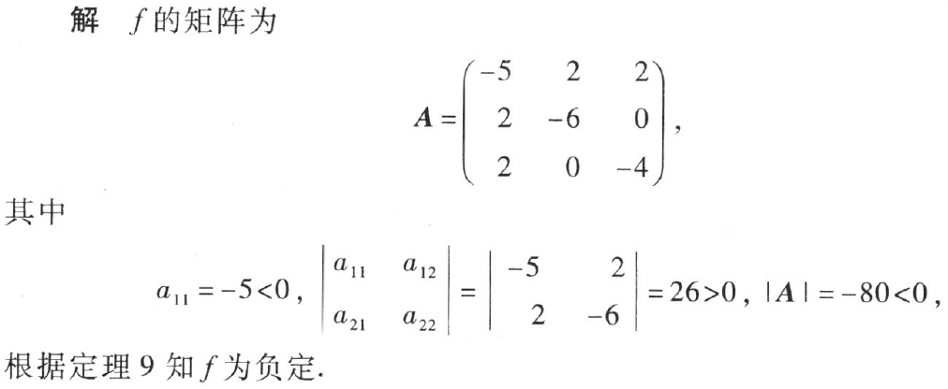
例 17 判定下面二次型的正定性.

Slide 11
设 f(x , y) 是二维的正定二次型, 则 f(x , y) = c
(c > 0 为常数)的图形是以原点为中心的椭圆.
当
把 c 看做任意常数时则是一族椭圆.
这族椭圆随
着 c → 0而收缩到原点.
当 f 为三维正定二次型
时, f(x , y , z) = c (c>0) 的图形是一族椭球.

Slide 12
本节完

